Slide 1
AC Bučovice, 7.6.2015

Slide 2
AC Bučovice, 7.6.2015

Slide 3
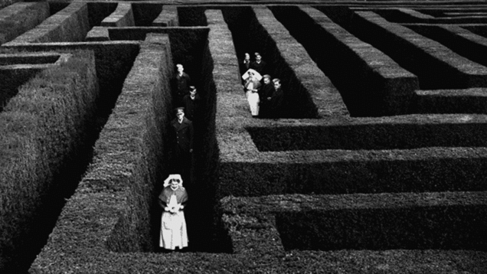
AC Bučovice, 7.6.2015

Slide 4
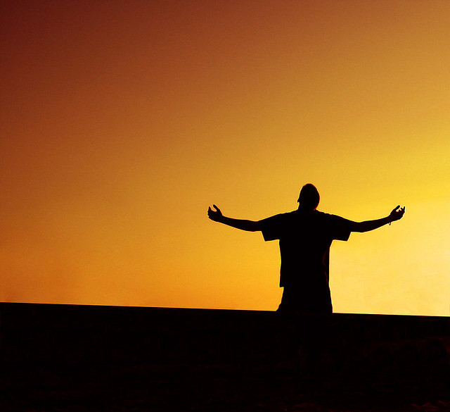
AC Bučovice, 7.6.2015

Slide 5
Jak žít v tomto světě a neztratit se...
AC Bučovice, 7.6.2015

Slide 6
Jak žít v tomto světě a neztratit se...
hledání kudy kam
jak se správně rozhodovat

Slide 7
Jak žít v tomto světě a neztratit se...
Skutky 13:1 V Antiochii byli v místní církvi proroci a učitelé, [jako] Barnabáš, Šimon zvaný Černý, Lucius Kyrénský, Manahen, společně vychovaný s tetrarchou Herodem, a Saul. 2 Když konali službu Pánu a postili se, řekl Duch Svatý: „Oddělte mi Barnabáše a Saula k dílu, k němuž jsem je povolal.“ 3 Potom, po postu a modlitbách, na ně vložili ruce a propustili je.

Slide 8
Jak žít v tomto světě a neztratit se...
1) církev je místem, kde přebývá Bůh
Kdo to je Duch svatý?
Jan 16:7 Říkám vám ale pravdu: Je pro vás lepší, abych odešel. Když neodejdu, nepřijde k vám Utěšitel; když ale odejdu, pošlu ho k vám. 8 Až přijde, odhalí světu, v čem je hřích, spravedlnost a soud. 9 Hřích, že nevěří ve mne; 10 spravedlnost, že jdu k Otci a už mě neuvidíte; 11 a soud, že vládce tohoto světa je již odsouzen. 12 Ještě vám mám mnoho co říci, ale teď to nemůžete unést. 13 Až ale přijde on, Duch pravdy, uvede vás do veškeré pravdy. Nebude totiž mluvit sám od sebe, ale řekne vše, co uslyší - oznámí vám i věci budoucí.

Slide 9
Jak žít v tomto světě a neztratit se...
1) církev je místem, kde přebývá Bůh
2) služba
3) usilování o moc
4) vyslání / akce

Slide 10
AC Bučovice, 7.6.2015

Slide 11
Jak žít v tomto světě a neztratit se...
AC Bučovice, 7.6.2015

